Slide 1
第5章 线性方程组
第10讲 线性方程组

Slide 2
向量和向量空间
子空间和空间的张成
线性相关性
维数、基与坐标
构成基底的条件
基地变换和坐标变换
基地变换的实例

Slide 3
本章要点
理解基底变化和坐标变换的原理
学会从将标准基[𝑒₁,𝑒₂] 下的坐标迁移到特定基[𝑢₁,𝑢₂] ，并求转移矩阵
学会从将特定基[𝑢₁,𝑢₂] 下的坐标迁移到标准基[𝑒₁,𝑒₂] ，并求转移矩阵
学会从将特定基[𝑢₁,𝑢₂] 下的坐标迁移到特定基[𝑣₁,𝑣₂] ，并求转移矩阵
重点掌握配合Python描述实现上述功能

Slide 4
行空间和列空间

Slide 5
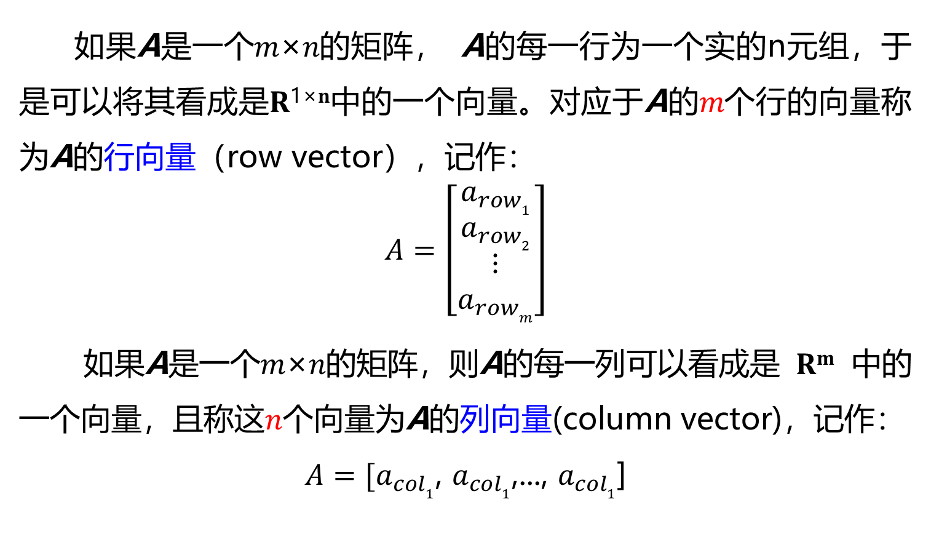
1. 行空间和列空间
矩阵的行向量形式和列向量形式
如果A是一个𝑚×𝑛的矩阵， A的每一行为一个实的n元组，于是可以将其看成是𝐑^{1×𝐧}中的一个向量。对应于A的𝑚个行的向量称为A的行向量（row vector），记作：
$$A=\left[\begin{matrix}\begin{matrix}a_{row1} \\ a_{row2}\end{matrix} \\ \begin{matrix}⋮ \\ a_{rowm}\end{matrix}\end{matrix}\right]$$
如果A是一个𝑚×𝑛的矩阵，则A的每一列可以看成是 𝐑^{𝐦} 中的一个向量，且称这𝑛个向量为A的列向量(column vector)，记作：
$$A=[a_{col1}\text{, }a_{col1}\text{,..., }a_{col1}\text{]}$$

